Slide 1
Так мы начинали работу над проектом
Участники проекта
«Нужны ли нам скороговорки?», обучающиеся 1 класса «Г»
МОУ «СОШ № 28»

Slide 2
Смотрим презентацию

Slide 3
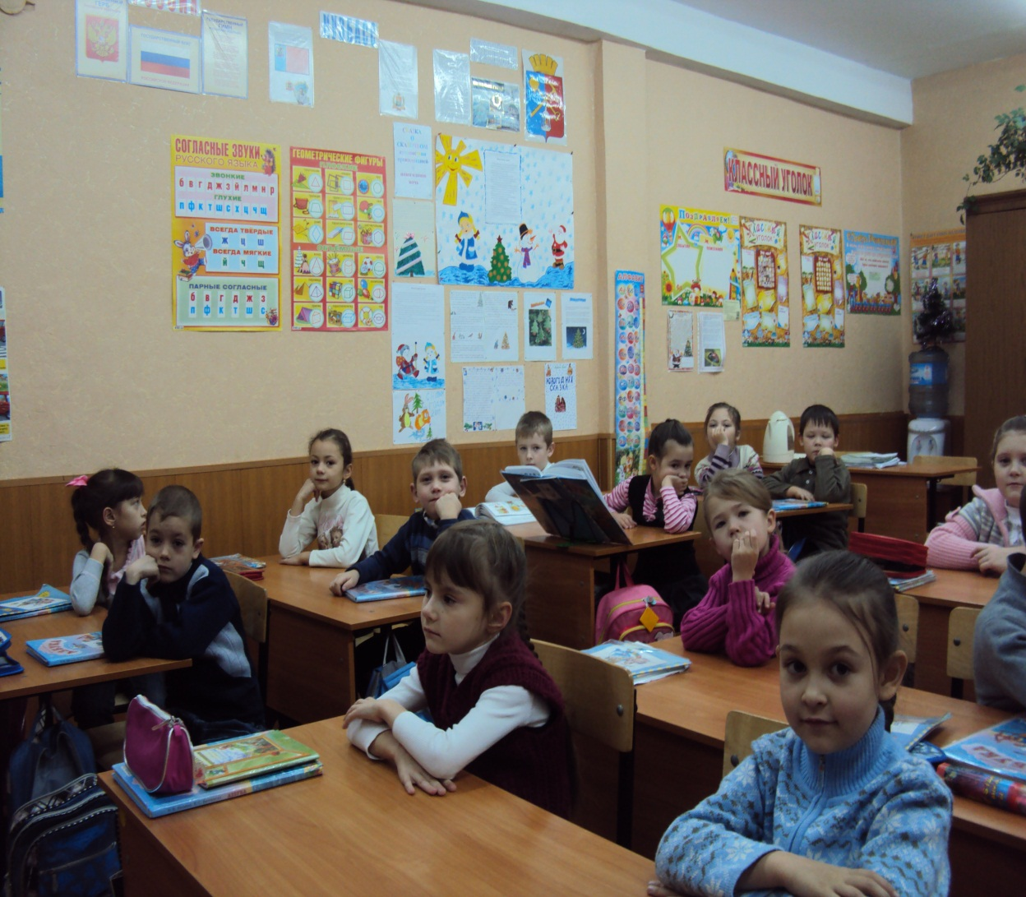
Думаем, что же сделать

Slide 4
Мы придумали!

Slide 5
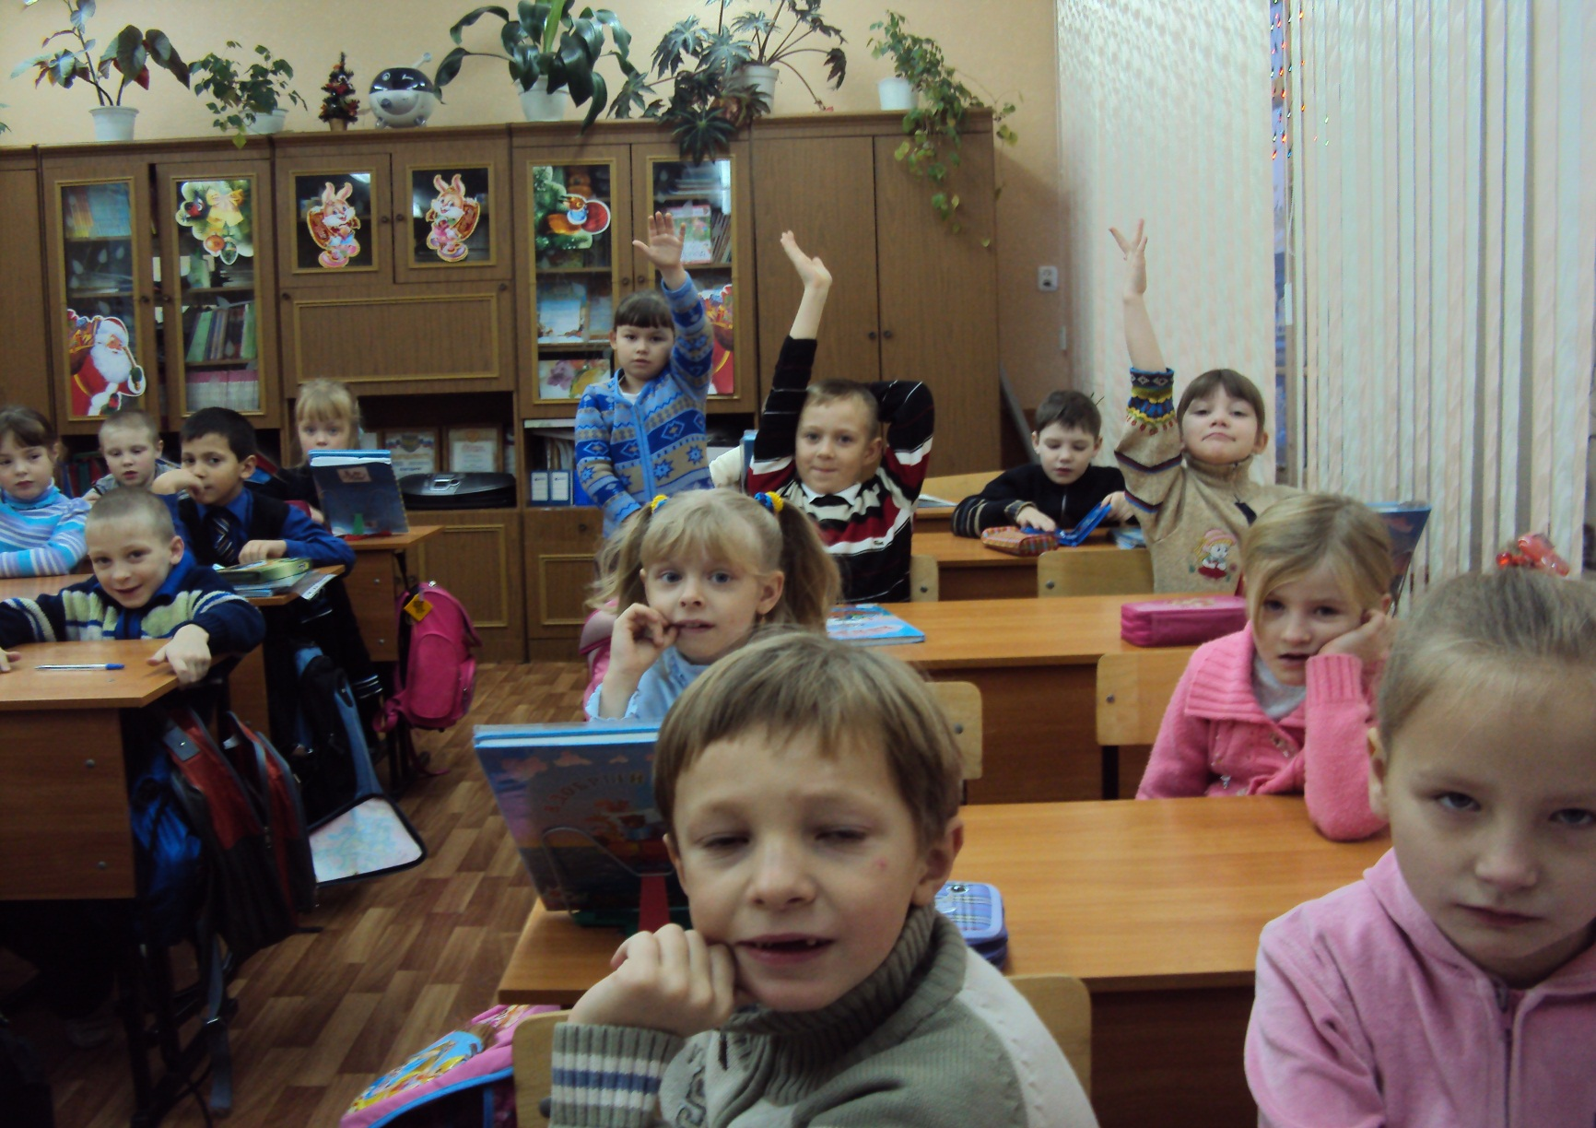
Мы хотим!

Slide 6
И мы тоже!

Slide 7
«Генераторы идей» набирают команду

Slide 8
Сложная задача

Slide 9
Приступаем к работе

Slide 10
Мальчишки составляют план

Slide 11
Один Ум хорошо, а несколько?

Slide 12
Вика знает, что делать

Slide 13
Планы готовы, пора работать

Slide 14
Ох и трудно составлять планы

Slide 15
Возникла проблема, как решить?

Slide 16
Конкурс скороговорок

Slide 17
Рисуем скороговорки

Slide 18
Матвей За работой
Ну а теперь за работу. Матвей знает как все сделать красиво. Ждем результата.

